Slide 1
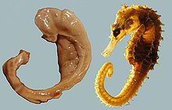
Segmentación del hipocampo desde T1-MR
C. Platero
carlos.platero@upm.es
www.elai.upm.es
Applied Bioengineering Group,
Technical University of Madrid
Notes:
Good morning. In this work we consider the image segmentation problem with limited and low contrast data.
For such images, data alone will not be sufficient for robust segmentation.
These cases require the incorporation of the information priors about the objects to be segmented.
Our approach is guided by shape and appearance knowledge learned from a training image set for which manual segmentation are available.
(50 segundos)

Slide 2
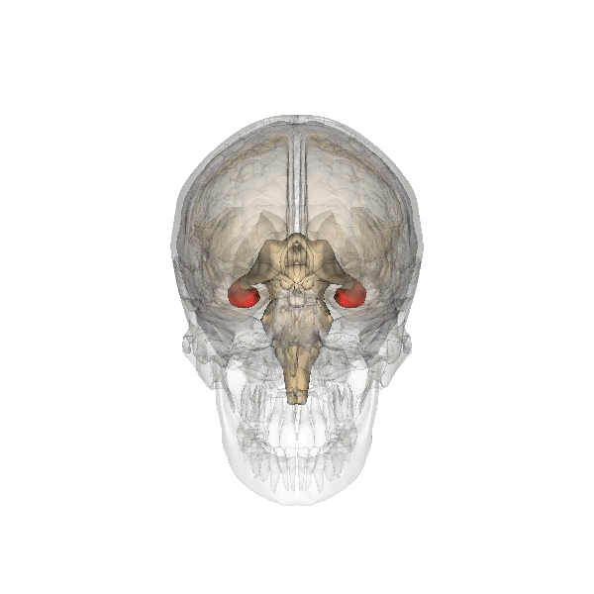
Segmentación del hipocampo
Foco de investigación en numerosas enfermedades neurodegenerativas
Base de entrenamiento: 40 con epilesia y 10 de control con edades entre 15 a los 64.
T1W MR es el protocolo estándar (1.5 T y 3T)

Slide 3
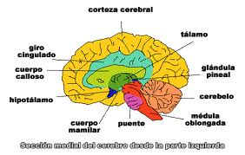
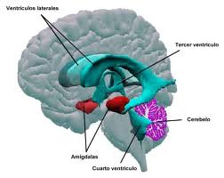
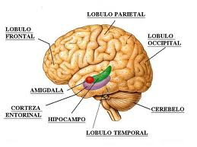
Imágenes
Dificultades
  Falta de definición de los bordes del hipocampo.
  Dimensión y forma varía en los enfermos.
Factores:
  Resolución, SNR, movimiento

Slide 4
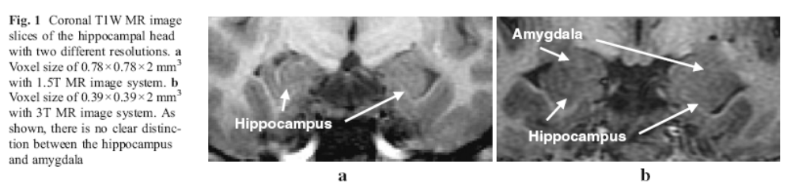
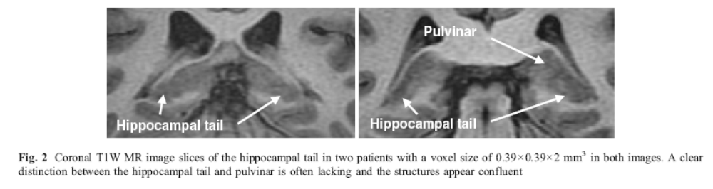
Imágenes
Cabeza & cola

Slide 5
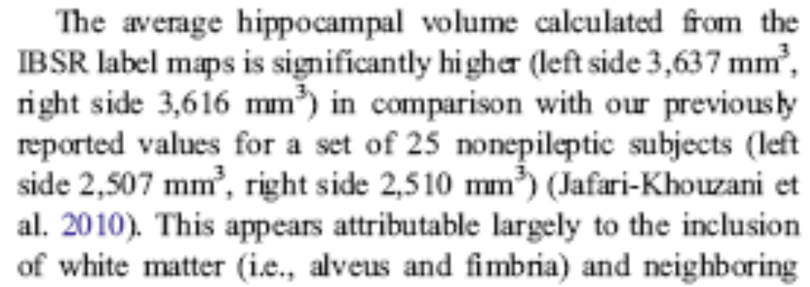
Bases de entrenamiento
IBSR (Internet Brain Segmentation Repository) (Harvard).
LONI – LPBA40 (UCLA)
ADNI (Alzaheimer’s Disease Neuroimaging Initiative)

Slide 6
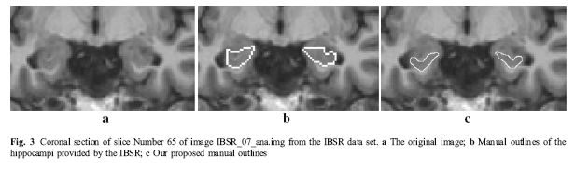
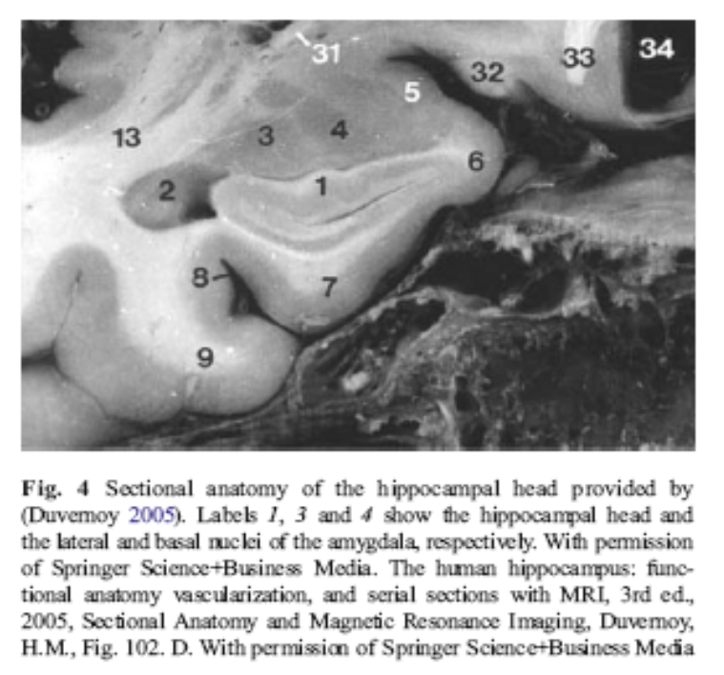
Problema en la cabeza

Slide 7
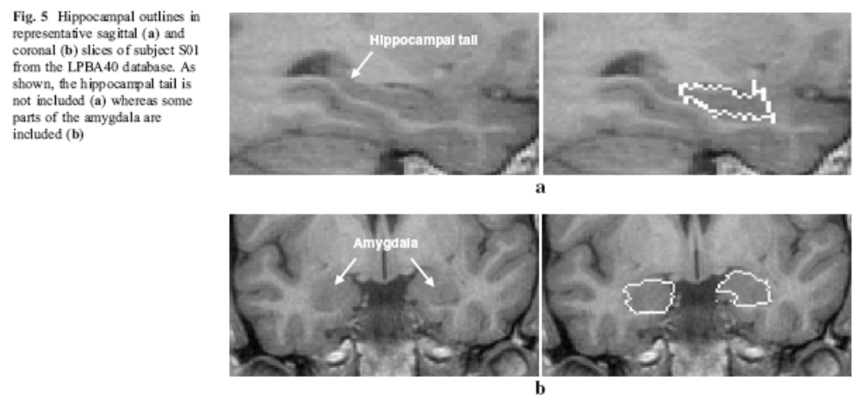
Problema en la cola

Slide 8
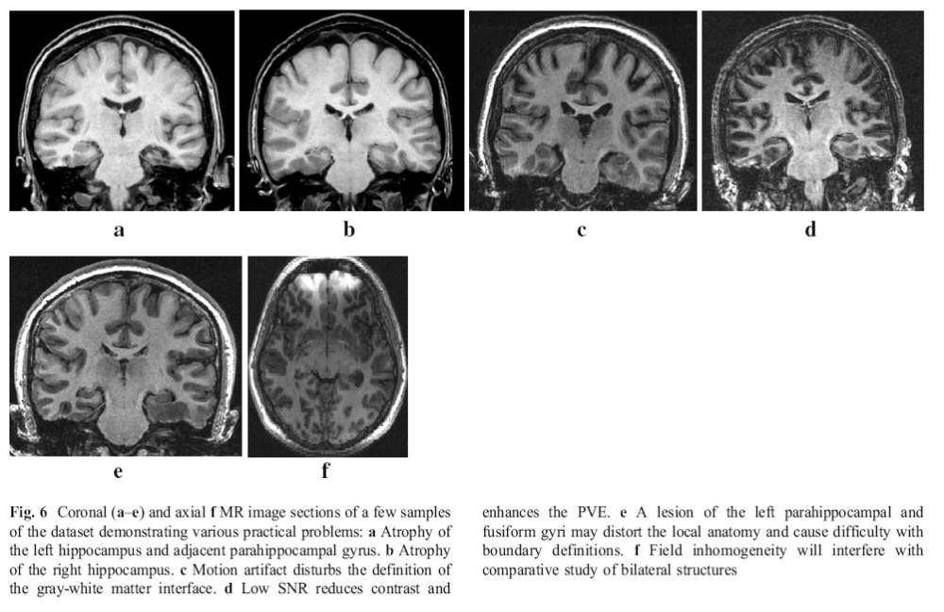
Imágenes de la base de datos

Slide 9
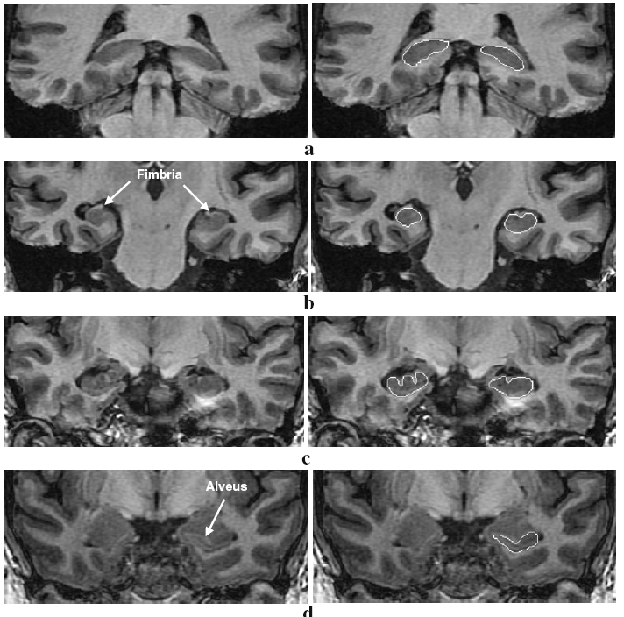
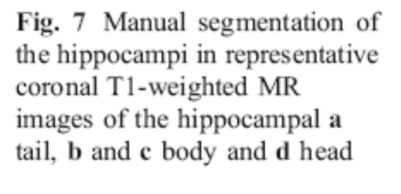
Segmentación manual

Slide 10
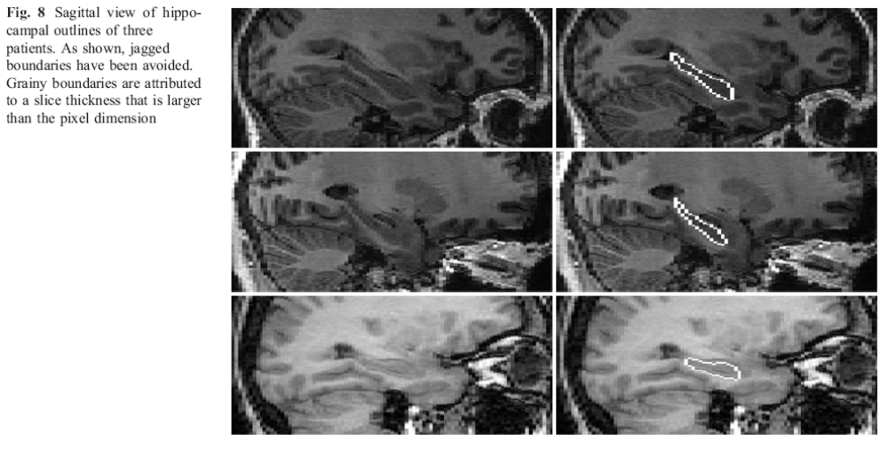
Segmentación manual

Slide 11
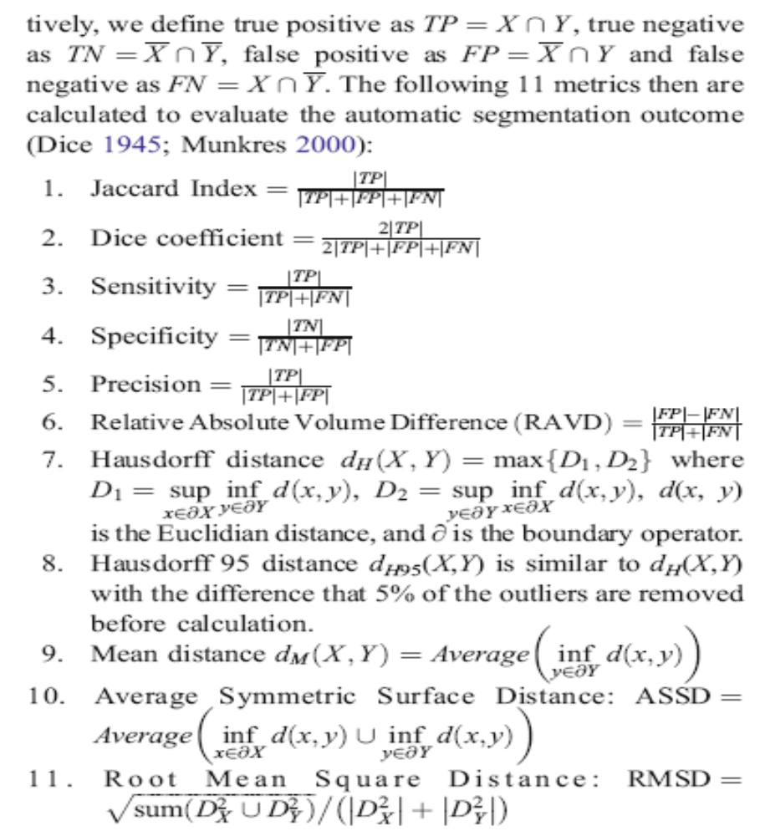
Métricas

Slide 12
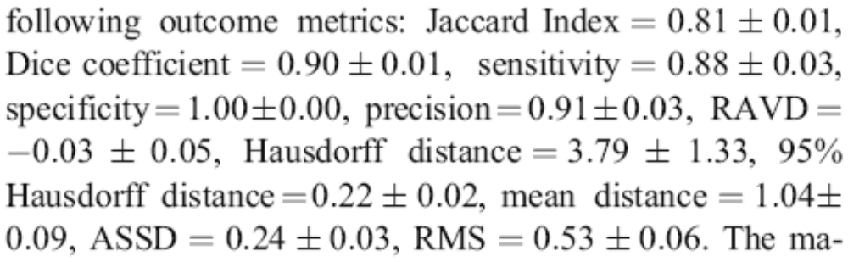
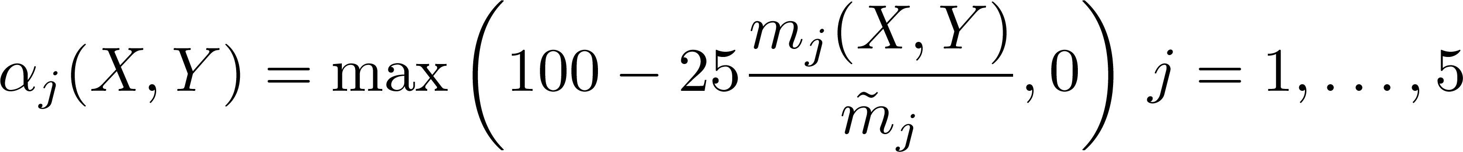
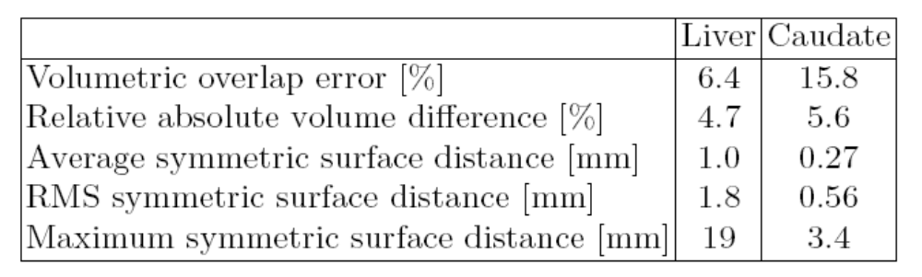
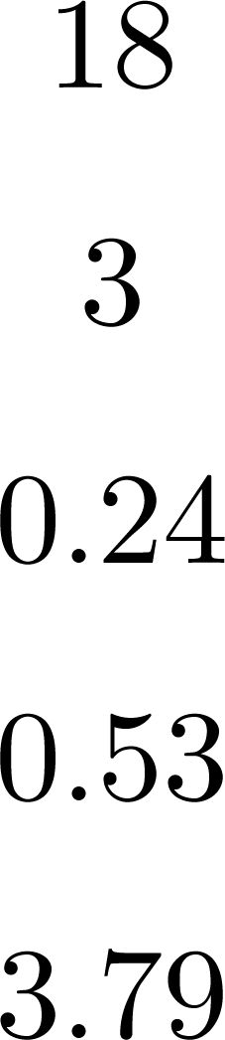
Puntuaciones
Segmentación manual
Hippocampal

Slide 13
Algoritmos de segmentación
Brain Parser
  BET & FLIRT
  Atlas probabilístico
CFL
  BET & FLIRT
  Multi-atlas: 15 primeros atlas
  Similaridad basada en NMI
  Registro no rígido basado en B-Splines
  Fusión basado en votos

Slide 14
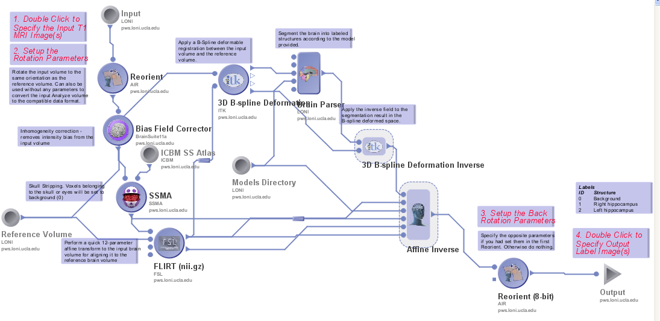
Brain Parser

Slide 15
Implementacíón de Brain Parser
BET
FLIRT: co-registro afín basado en métrica de similaridad de intensidad (HFH_001 & HFH_021).
BrainParser: Generación del modelo (HFH_001 & LONI) / Segmentación
FLIRT: inversa

Slide 16
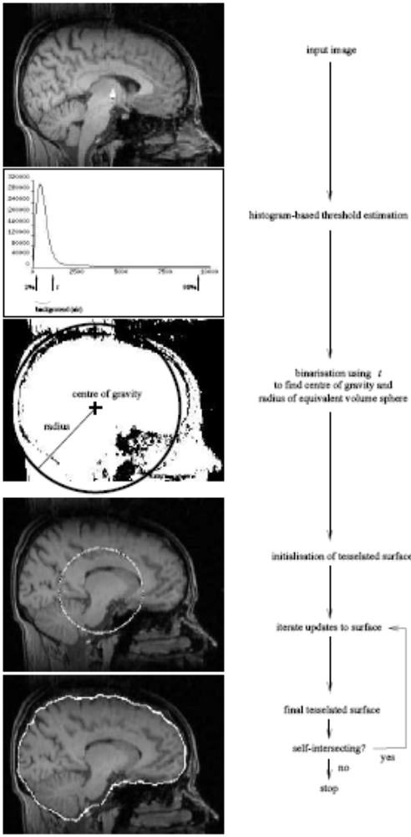
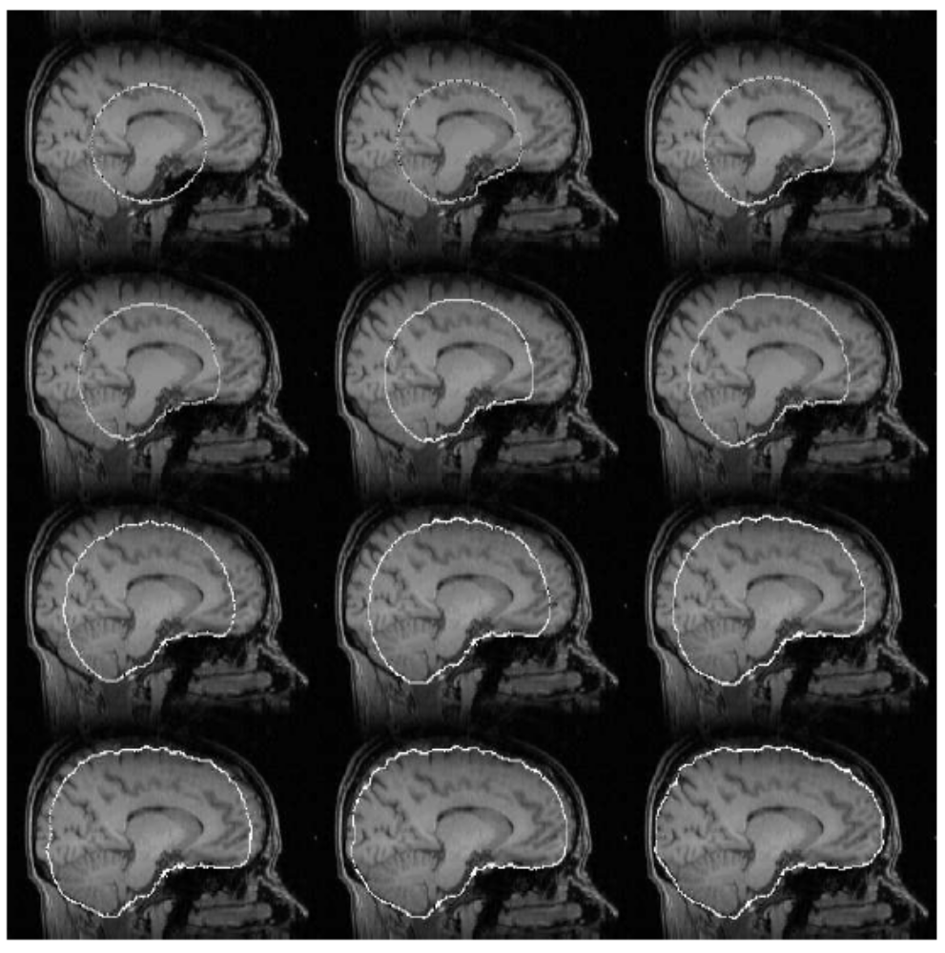
BET

Slide 17
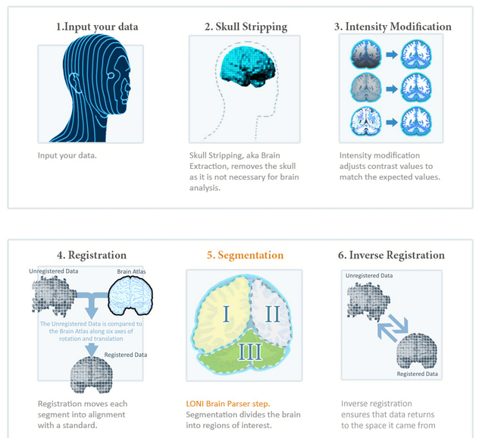
Brain Parser

Slide 18
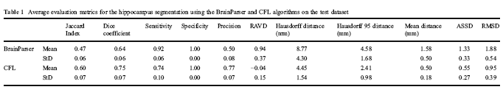
Resultados - artículo

Slide 19
Resultados - distancias
Algoritmo/ Medidas | ASSD | RMSD | Hausdorff
BP | 1.33±0.33 | 1.88±0.54 | 8.77±4.30
CFL | 0.55±0.27 | 0.95±0.39 | 4.45±1.54
2-13 | 0.52±0.14 | 0.83±0.18 | 4.18±1.23
14-15 | 0.69±0.16 | 0.99±0.18 | 4.8±0.95
16-25 | 2.03±1.13 | 3.52±1.97 | 21.9±10.12

Slide 20
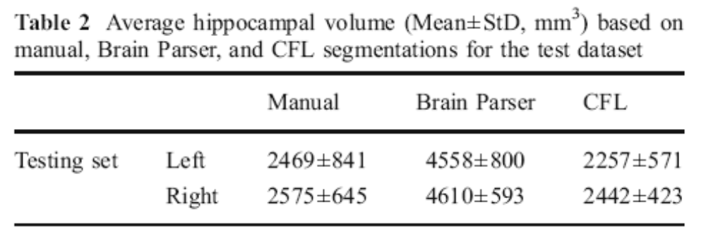
Volumetría
Método | Izquierdo | Derecho
Manual 2-12 | 2425±557 | 2528±612
Auto 2-12 | 3484±668 | 3551±591
Manual 14-15 | 2520±341 | 2509±458
Auto 14-15 | 4086±154 | 3982±228
Manual 16-25 | 2565±439 | 2789±452
Auto 16-25 | 2168±1007 | 2143±746

Slide 21
Líneas de trabajo
Skull stripping: BET & BSE.
Bias Correctio Field: BCF & N3
Registro: FLIRT & AIR
Atlas probabilistico: BrainParser
Etiquetado: WM, GM, CSF
Multi-atlas segmentación

